Slide 1


10：画杨桃
漯河市特殊教育学校
张庆国
图片展示
课文欣赏
课文讲解
板书设计

Slide 2


几种植物果实

Slide 3
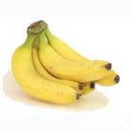


Slide 4
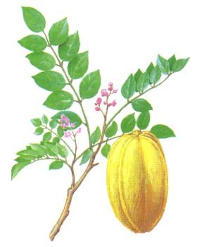



Slide 5
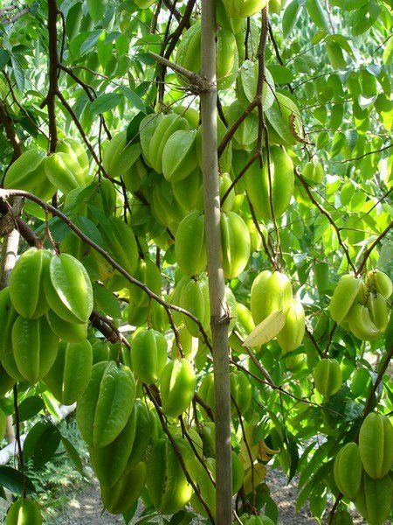

Slide 6

10：画杨桃
在我读小学四年级的时候，父亲开始教我画画。他对我要求很严，经常叮嘱我，：“你看见一件东西，是什么样，不要想当然，画走了样”

Slide 7
有一次上图画课，老师把两个杨桃摆在讲桌上，要同学们画。我的座位在前排靠边的地方。讲桌上那两个杨桃的一端正对着我，我看到的杨桃根本不像平时看到的那样，而像是五个角的什么东西。我认认真真地看，老老实实地画，自己觉得画得很准确。

Slide 8
当我把这幅画交出去的时候，有几个同学看见了，却哈哈大笑起来。
“杨桃是这个样子的吗？”
“倒不如说是五角星吧！”
老师看了看这幅画，走到我的座位坐下来，审视了一下讲桌上的杨桃，然后回到讲台，举起我的画问大家：

Slide 9
“这幅画画得像不像？”
“不像！”
“它像什么？”
“像五角星！”
老师的神情变得严肃了。半晌，他又问道：“画杨桃画成了五角星，好笑么？”

Slide 10
“好——笑！”有几个同学抢着答道，同时发出嘻嘻的笑声。
于是，老师请这几个同学轮流坐到我的座位上。他对第一个坐下的同学说：“现在你看看那杨桃，像你平时看到的杨桃吗？”
“不……像”
“那么，像什么呢？”
“像…… 五…… 五角星。”
“好，下一个。”

Slide 11
老师让这几个同学回到自己的座位上，然后和颜悦色地说：“提起杨桃，大家都很熟悉。但是，看的角度不同，杨桃的样子也就不一样。有时候看起来真像个五角星。因此，当我们看见别人把杨桃画成五角星的时候，不要忙着发笑，要看看人家是从什么角度看的 。我们应该相信自己的眼睛，看到是什么样的就画成什么样。”
老师的话同我父亲讲的是那么相似，他们的教诲使我一生受用。

Slide 12
这个自然段告诉了我们什么？
是… … 就…… 不要
是什么样的，就画成什么样，不要想当然，画走了样
想当然：凭主观想象，认为事实应该是这样。

Slide 13

“我”为什么把杨桃画成五角星的？
“我”把杨桃画成五角星是否还有其他原因？

Slide 14

出示讨论题：
①开始同学们认为这副画画得怎么样？后来又有什么变化？
②为什么会有这样的变化？把有关的句子画下来。
③用上“因为… …所以… … ”说说同学们的认识为什么发生了变化？

Slide 15
理解老师的话：
ⓐ老师的话里共有几句话？
ⓑ前四句告诉了我们什么？
ⓒ举例子说说怎么就叫角度不同，样子不一。
ⓓ同一事物，当别人和自己的看到的不同时，应该怎样做？
ⓔ什么叫相信自己的眼睛？

Slide 16
学习最后一个自然段
Ⅰ、老师和父亲的话那些地方相似？
Ⅱ、为什么说老师和父亲的话对我来说一声受用？
Ⅲ、父亲和老师所讲的画画上的事。当别人的看法、想法和自己不一样时，应当怎么样做？
要… …不要，是 … …就 … …

Slide 17
总 结 全 文 ：
当别人的看法、想法和自己的不一样时，不要先认为别人错了，要看人家是从什么角度看的；还要相信自己的眼睛，要实事求是。如果我们每个人都能这样做，能是我们每个人一生都得到好处，我们要牢记这个道理。

Slide 18
10：画杨桃
父亲：是… …就… …不要
老师：角度不同 样子不一
是… …不要 是… …就
我： 一生受用

Slide 19
谢谢
制作人：漯河市特殊教育学校 张庆国

